Slide 1
Проектная группа ГБОУ гимназии №41
имени Эриха Кестнера
Проектная группа ГБОУ гимназии №41
имени Эриха Кестнера
«Возрождение Введенского собора лейб-гвардии Семеновского полка
в контексте
духовно-нравственного воспитания»
Кухарская Т.Б., Петренко Н.В.,
Михальченко О.В., Романовскова О.А., Федорова Г.И.

Slide 2
Воспитание патриотизма
через участие обучающихся в общественно значимых проектах , направленных на распространение идеи Отечества в социуме
«Обеспечение духовно-нравственного развития и воспитания личности гражданина России является ключевой задачей современной государственной политики Российской Федерации»-
Концепция духовно-нравственного развития и воспитания личности гражданина России.

Slide 3
Цель проекта
Создание условий для формирования ценностных установок учащихся на стремление служить Отечеству
Формирование у учащихся представлений о роли храмов в истории российского воинства на основе изучения истории Введенского собора лейб-гвардии Семеновского полка
Задачи проекта
Предоставление учащимся знаний о Введенском соборе и Семеновском полке, исторической эпохе их существования;
Развитие у учащихся эстетических переживаний при созерцании храмов, созданных архитектором Константином Тоном;
Воспитание патриотического мироощущения, утверждающего вечную ценность человеческой жизни - служение Отечеству.

Slide 4
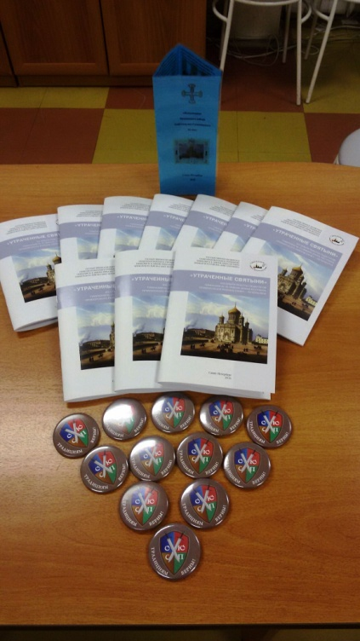
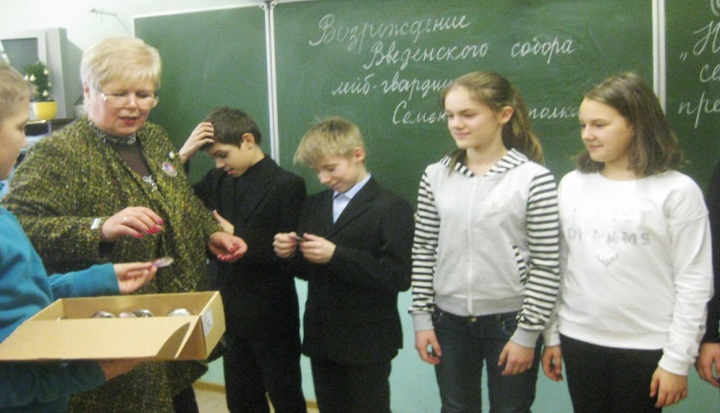
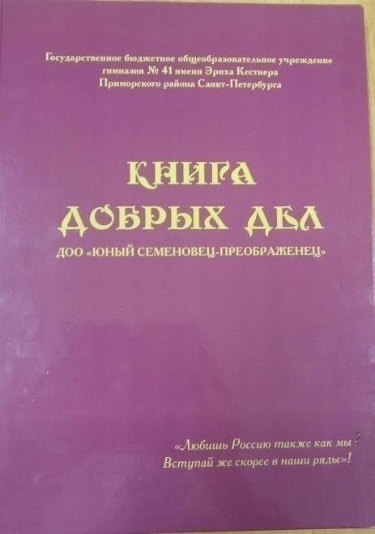
ПОЛУЧЕННЫЕ ПРОДУКТЫ ПРОЕКТНОЙ ДЕЯТЕЛЬНОСТИ
Методическое
пособие «Утраченные святыни»
Создание ДОО «Юный семеновец - преображенец»
Буклет
Презентация «Утраченные храмы Константина Тона»

Slide 5
ПРОДОЛЖЕНИЕ ПРОЕКТА
-создание образовательного путешествия «Утраченные святыни Константина Тона» по городу Санкт-Петербургу, разработка маршрутных листов;
-обращение к более широкому кругу источников -к библиотекам города,
-интерес к жизни современного Семеновского полка-1го отдельного стрелкового полка;
-встреча с настоятелем прихода Введения во храм Пресвятой Богородицы лейб-гвардии Семеновского полка протоиереем Михаилом Погибловым;
-расширение сетевого взаимодействия..

Slide 6
МЕТОДИЧЕСКАЯ И ПРАКТИЧЕСКАЯ ЦЕННОСТЬ
КЛАССНЫМ РУКОВОДИТЕЛЯМ ОСНОВНОЙ ШКОЛЫ
культурно-творческая стратегия
воспитания
как оптимальная, открывающая широкие возможности в организации индивидуальной и совместной деятельности учащихся, развития их внутреннего духовно-нравственного потенциала и выработки способности делать выбор в пользу социальной активности.

Slide 7
разработки уроков и внеклассных занятий построены с
использованием современных педагогических технологий:
СОВЕТУЕМ ИСПОЛЬЗОВАТЬ
методическое пособие
«Утраченные святыни», потому что…
«Православный храм. Введенский собор».
«Утраченные святыни». Мастерская письма.
Цикл уроков по гражданско-патриотическому воспитанию на примерах служения воинов Семеновского полка.
Устав ДОО «Юный семеновец-преображенец».
Проект «Страницы воинской славы Семеновского полка».
Образовательное путешествие « Константин Тон в Петербурге».
Викторина «Введенский собор лейб-гвардии Семеновского полка».
Русско-византийский стиль Константина Андреевича Тона.
Константин Андреевич Тон ( на немецком языке).
Викторина « Биография К.А.Тона».
Классный час «Марш командует парадом».

Slide 8
Проект
«Страницы воинской славы
Семеновского полка»
Продукт : устный журнал с использованием средств ИКТ
1 страница «В начале славных дел»
2 страница « Александр Васильевич Суворов. «Наука побеждать»
3 страница «Девятнадцатый век»
4 страница «Введенский собор»
5 страница « Великая война»
ДУХОВНО-НРАВСТВЕННОЕ САМОВОСПИТАНИЕ-

Slide 9
Отзывы участников образовательного процесса
Иерей Андрей Ковальчук,
помощник благочинного
Приморского благочиния
в образовании;
член Совета родителей гимназии №41
Федор Кондратенко,
Учащийся 9аш класса
Члены общества
«Юный семеновец»
Софья Кирилина,
Роман Намлиев
Виктория Альбертовна
Никитина, учитель музыки гимназии №41

Slide 10
СОЦИАЛЬНОЕ И ПРИКЛАДНОЕ ЗНАЧЕНИЕ
ПОЛУЧЕННЫХ РЕЗУЛЬТАТОВ
Для учащихся
Направление «Формирование ценностей в сфере отношений к России как Отечеству»
Программы воспитания и социализации обучающихся на основной ступени образования
-Способность к осознанию российской идентичности в
поликультурном социуме- осознание и ощущение
субъективной сопричастности с судьбой российского народа
-Способность к культурной идентификации- проявление отношения к истории, культуре, религии, традициям, ценностям
-формирование у каждого учащегося самооценки личного интеллектуального и творческого потенциала с целью отыскания
своей сферы деятельности
Успешная социализация в обществе!

Slide 11
СОЦИАЛЬНОЕ И ПРИКЛАДНОЕ ЗНАЧЕНИЕ
ПОЛУЧЕННЫХ РЕЗУЛЬТАТОВ
Для учителей:
Возрастание места и роли в школе духовно-нравственной составляющей деятельности учителя
Формирование у педагогов желания, интереса, знания и личного опыта участия в совместной деятельности по созданию необходимых условий сопровождения духовно-нравственного становления учащихся;
Овладение педагогическими компетенциями ( методической, коммуникативной, информационной, социальной, рефлексивно-аналитической, организационной)

Slide 12
СОЦИАЛЬНОЕ И ПРИКЛАДНОЕ ЗНАЧЕНИЕ
ПОЛУЧЕННЫХ РЕЗУЛЬТАТОВ
Для образовательного учреждения:
Становление уклада школы: ее духа, ценностей и традиций
Интеграция учебной, внеурочной и внешкольной деятельности
Поддержание творческой среды в школе: проектная деятельность учащихся, проведение в школе конференций, семинаров, круглых столов, посвященных вопросам духовно- нравственного воспитания
Для системы образования района:
Использование учителями методического пособия «Утраченные святыни» в урочной и внеурочной деятельности в области духовно-нравственного воспитания
Для города:
Идея популяризации проекта призвана познакомить широкую общественность с утраченными памятниками города
Расширение партнеров проекта среди школ города
Возрождение Введенского собора станет восстановлением еще одной утраченной святыни

Slide 13
Дальнейшее продвижение
проекта
интерактивные уроки
конференции, семинары,
круглые столы в районе и городе
расширение сетевого взаимодействия
проектная
деятельность
исследовательская
деятельность
интерактивные
экскурсии

Slide 14
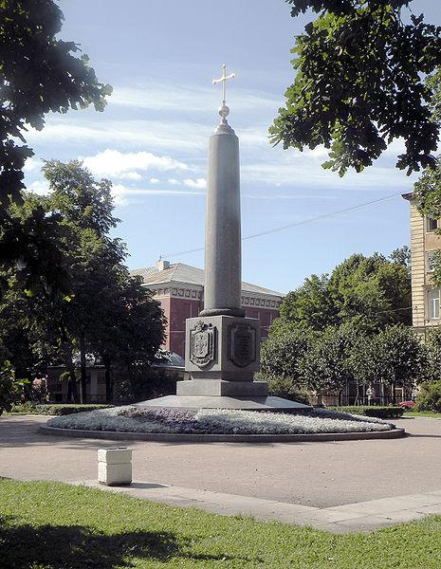
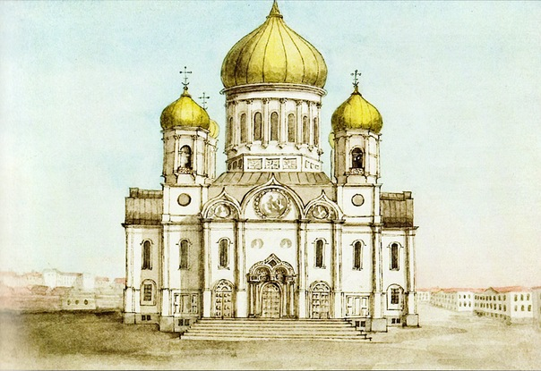
Миссия –
Возрождение Храма как источника православной веры и культуры наших предков

